Slide 1
Legendy futbolu
Autor Olaf Szubert

Slide 2
Pelé, właśc. Edson Arantes do Nascimento (ur. 23 października 1940r w Três Corações. Pelé od urodzenia był związany z piłką nożną.
Pelégo poznał były reprezentant Brazylii, Waldemar de Brito i zachwycony jego talentem, uczynił go piłkarzem Santos FC, gdzie zadebiutował w wieku 15 lat (7 września 1956) w meczu przeciwko Corinthians Santo André (7:1) strzelając jedną z bramek. Ostatnim występem był mecz z Ponte Preta, wygrany przez Santos 2:0. Działo się to 2 października 1974r. Pelé występował w Santosie 18 lat, a zdobył z nim Puchar Interkontynentalny i Klubowy Puchar Ameryki Południowej.

Slide 3
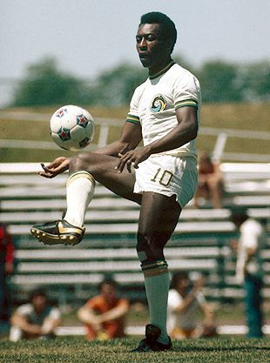
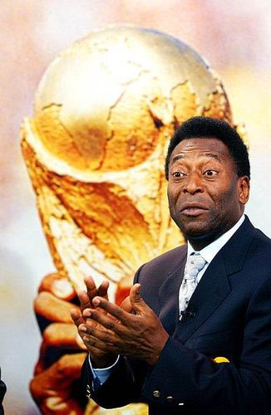
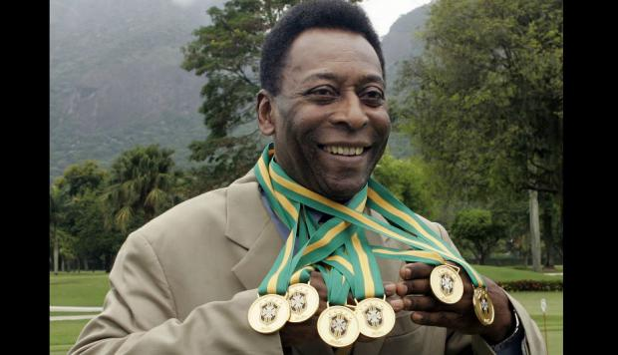
PELE

Slide 4
Cristiano Ronaldo
Urodził się 5 lutego 1985 r. w Funchal.
portugalski piłkarz występujący na pozycji skrzydłowego lub napastnika we włoskim klubie Juventus oraz w reprezentacji Portugalii, której jest kapitanem. Uważany jest za jednego z najlepszych piłkarzy w historii futbolu.
Klubową karierę Ronaldo rozpoczął w wieku 8 lat, w małym klubie CF Andorinha. W wieku 10 lat, trafił do jednego z największych klubów Madery, Nacionalu, a w 1997r do akademii Sportingu. W 2003r, w wieku 18 lat, podpisał kontrakt z Manchesterem United. Już w pierwszym sezonie zdobył z klubem Puchar Anglii, natomiast w kolejnych latach pomógł United w zdobyciu trzech z rzędu tytułów mistrzowskich, dwóch Pucharów Ligi, Tarczy Wspólnoty, wygraniu Ligi Mistrzów, a także klubowego mistrzostwa świata. W wieku 23 lat, w 2008, po raz pierwszy w karierze sięgnął po Złotą Piłkę, tytuł Piłkarza Roku FIFA oraz Europejski Złoty But. Z dorobkiem 450 goli jest najlepszym strzelcem w historii Realu Madryt. Mając na koncie 34 hat-tricki jest również rekordzistą La Liga pod tym względem. Należy do niego także rekord hat-tricków w jednym ligowym sezonie w Hiszpanii- 8 z sezonu 2014/15. Jest jedynym piłkarzem, który zdobywał minimum 30 goli w sześciu sezonach La Liga z rzędu.

Slide 5
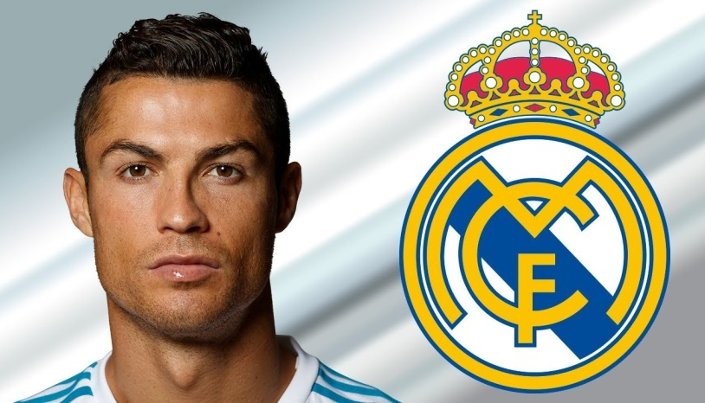
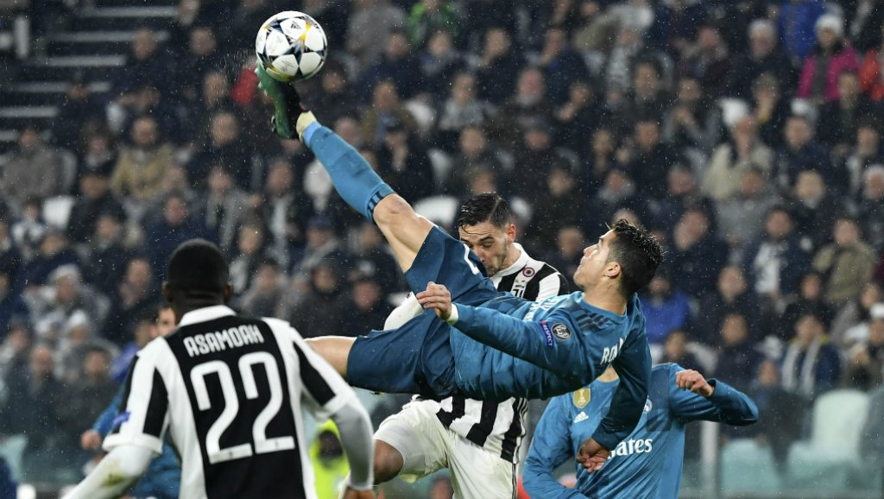
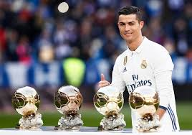
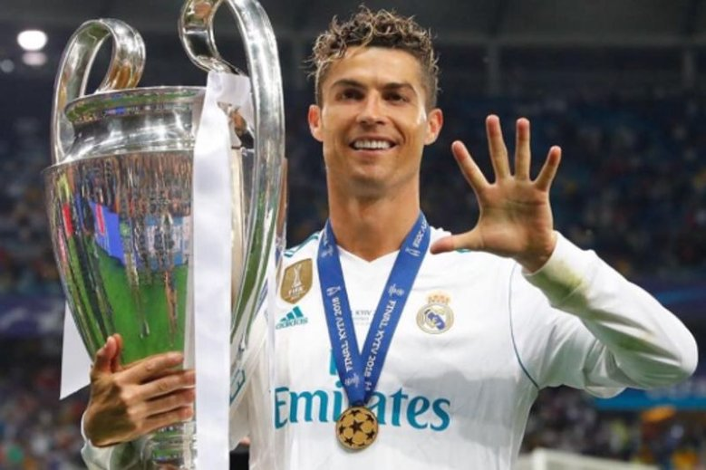
Cristiano Ronaldo

Slide 6
Lionel Messi
ur. 24 czerwca 1987 w Rosario) – argentyński piłkarz występujący na pozycji pomocnika lub napastnika w hiszpańskim klubie FC Barcelona, której jest kapitanem oraz w reprezentacji Argentyny, której także jest kapitanem. Srebrny medalista Mistrzostw Świata 2014, uczestnik Mistrzostw Świata 2018. Złoty medalista Igrzysk Olimpijskich. Najskuteczniejszy zawodnik w historii FC Barcelony. W wieku 21 lat Messi otrzymał nominację do nagrody Złotej Piłki i tytułu Piłkarza Roku FIFA. W 2009 roku zdobył obydwa te wyróżnienia, a w kolejnych trzech latach sięgnął po nowo powstałą Złotą Piłkę FIFA. W 2011 roku zdobył tytuł Piłkarza Roku w Europie według UEFA. Messi to czwarty piłkarz w historii, po Johanie Cruijffie, Michelu Platinim i Marco van Bastenie, który zdobył trzy Złote Piłki, oraz drugi obok Platiniego, który uczynił to z rzędu. Z powodu niskiego wzrostu i stylu gry często porównywany jest do Diego Maradony, który sam nazwał go swoim „następcą”. Messi zdobył dziesięć mistrzostw Hiszpanii i cztery razy wygrał Ligę Mistrzów. W 2012 roku zdobył pięć goli w wygranym 7:1 meczu Ligi Mistrzów z Bayerem 04 Leverkusen i został pierwszym piłkarzem, który to uczynił. Został wówczas po raz czwarty królem strzelców Ligi Mistrzów, czym ustanowił nowy rekord. W sezonie 2011/2012 zdobył 73 gole we wszystkich rozgrywkach, najwięcej w historii piłki nożnej. W lidze strzelił 50 bramek i ustanowił także rekord tych rozgrywek.

Slide 7
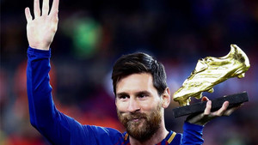
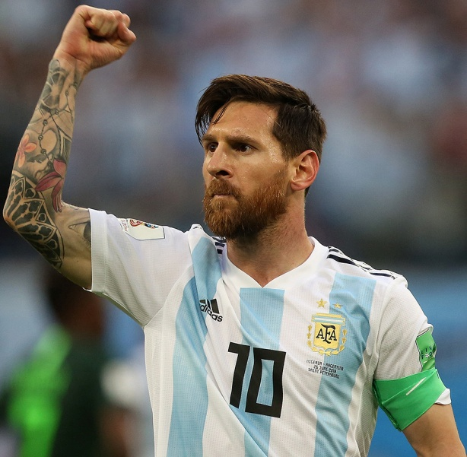
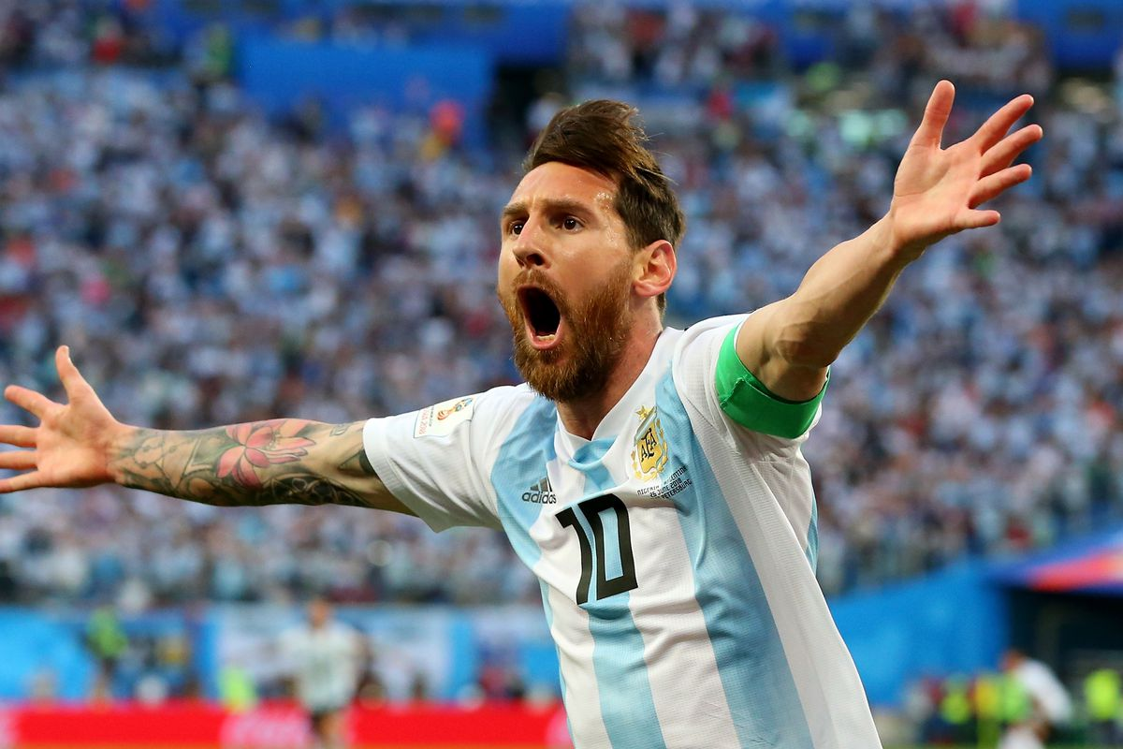
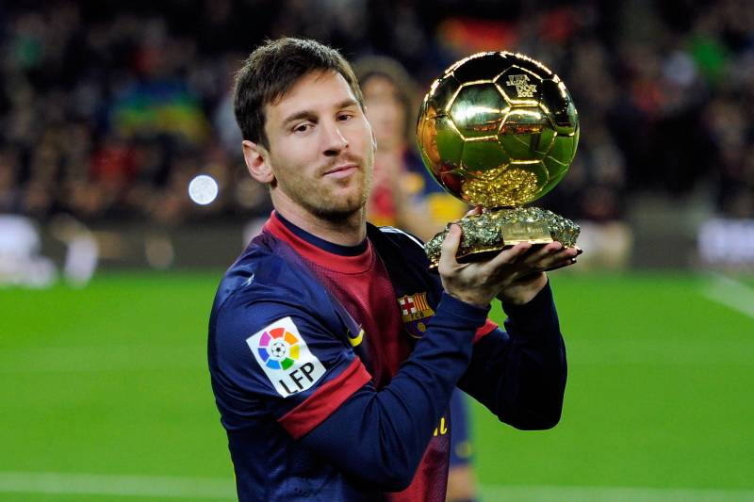
Lionel Messi

Slide 8
Neymar
swoją profesjonalną karierę zaczynał w Santosie FC. Od 2009 był podstawowym zawodnikiem pierwszej drużyny. Neymar w wieku 17 lat zadebiutował w meczu przeciwko Oeste 7 marca 2009 roku – Santos wygrał 2:1, kolejny mecz zagrał przeciwko Mogi Mirim tydzień później, podczas którego zdobył swoją pierwszą bramkę w pierwszej drużynie. Został uznany za najbardziej utalentowanego piłkarza z Ameryki Południowej. W półfinale Campeonato Paulista 2009 w pierwszym meczu przeciwko SE Palmeiras na Estádio Vila Belmiro zdobył gola na wagę zwycięstwa. W finale jednak Santos przegrał z Corinthians São Paulo 4:2 w dwumeczu. Występami w Santosie został porównywany do jego idoli takich jak Robinho czy Pelé. Swoimi umiejętnościami przyciągnął uwagę takich europejskich klubów, jak Manchester United, Real Madryt, FC Barcelona oraz 15 kwietnia 2010 zdobył 5 bramek przeciwko Guarani FC w wygranym meczu przez jego drużynę 8:1 w Copa do Brasil. Neymar wraz z Santosem wygrał mistrzostwa stanu São Paulo w 2010, gdzie strzelił 14 bramek w 19 meczach i otrzymał nagrodę dla najlepszego gracza. 15 września 2010 w meczu przeciwko Atlético Goianiense (wygranym 4:2) trener Santosu Dorival Júnior nie pozwolił Neymarowi egzekwować rzutu karnego (zawodnik nie wykorzystał w sezonie już kilku), który został podyktowany po faulu na nim. Neymar głośno wyraził wtedy swoje niezadowolenie z decyzji trenera, a telewizyjne kamery zarejestrowały jego niestosowne zachowanie. Neymar później przeprosił, ale szkoleniowiec chciał go zawiesić na 15 dni. Gwiazdor Santosu nie zagrał w następnej kolejce z Guarani FC, a zarząd klubu zażyczył sobie, by przywrócić go do składu na mecz z Corinthians. Júnior początkowo się zgodził, ale później zmienił zdanie i został zwolniony. Następny trener Santosu Marcelo Martelote przywrócił Neymara do składu.

Slide 9
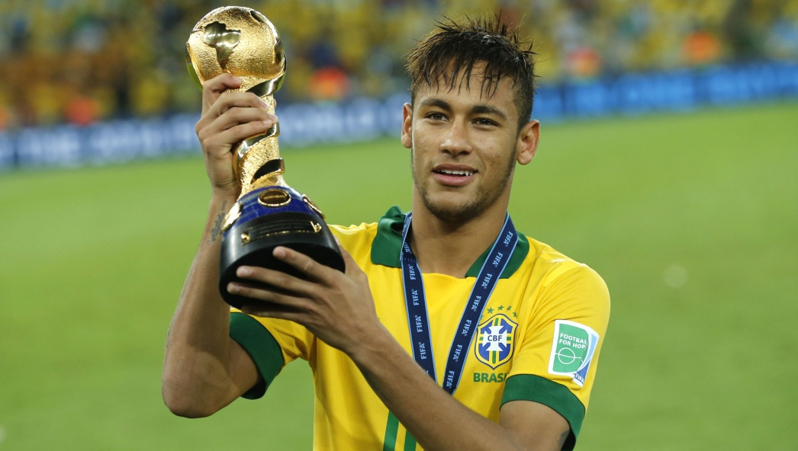
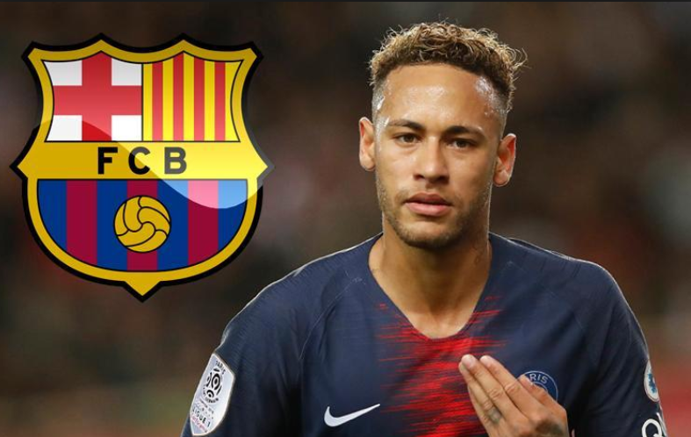
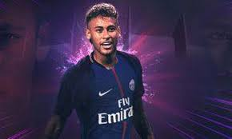
Neymar

Slide 10
Robert Lewandowski
(ur. 21 sierpnia 1988 w Warszawie) – polski piłkarz występujący na pozycji napastnika w niemieckim klubie Bayern Monachium oraz w reprezentacji Polski, której jest kapitanem. Członek Klubu Wybitnego Reprezentanta. Uczestnik Mistrzostw Świata 2018, Mistrzostw Europy 2012 i 2016. Karierę zaczynał w Varsovii, Delcie Warszawa oraz rezerwach Legii. W 2006 trafił do Znicza Pruszków, w którym zdobył koronę najlepszego strzelca trzeciej i drugiej ligi. W 2008 przeniósł się do Lecha Poznań, w którego barwach zdobył mistrzostwo, puchar i superpuchar Polski, a także tytuł króla strzelców Ekstraklasy. W 2010 został zawodnikiem Borussii Dortmund, z którą dwukrotnie sięgał po mistrzostwo Niemiec, oraz jednokrotnie po krajowy puchar i superpuchar, a także dotarł do finału Ligi Mistrzów. W sezonie 2013/2014 po raz pierwszy w karierze został królem strzelców Bundesligi, zdobywając 20 bramek. Przed rozpoczęciem sezonu 2014/2015 przeniósł się do Bayernu Monachium, gdzie w każdym z czterech pierwszych sezonów zdobywał mistrzostwo Niemiec, a także przekroczył barierę 150 goli w Bundeslidze, osiągając ten wynik szybciej niż jakikolwiek inny zagraniczny piłkarz. W sezonie 2015/2016 po raz drugi sięgnął po koronę króla strzelców Bundesligi, strzelając 30 goli. Po raz trzeci sięgnął po koronę króla strzelców Bundesligi w sezonie 2017/2018, strzelając 29 goli. Z dorobkiem 189 goli jest najskuteczniejszym zagranicznym piłkarzem w historii Bayernu Monachium. 22 września 2015, podczas ligowego meczu Bayern Monachium z VfL Wolfsburg, Lewandowski strzelił pięć goli w ciągu dziewięciu minut. Było to najszybciej strzelone 5 bramek w historii czterech najsilniejszych lig Europy, od czasów prowadzenia zapisów.

Slide 11
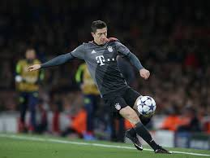
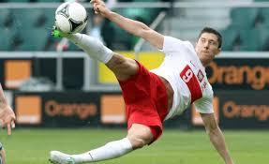
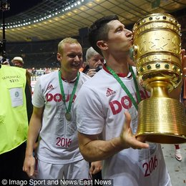
Robert Lewandowski

Slide 12
Gareth Bale
(ur. 16 lipca 1989 w Cardiff) – walijski piłkarz występujący na pozycji pomocnika lub napastnika w hiszpańskim klubie Real Madryt oraz w reprezentacji Walii. Gareth Bale swoją karierę piłkarską zaczynał w juniorskim zespole Southampton. Do pierwszej drużyny został włączony w 2005. W seniorskim zespole zadebiutował 17 kwietnia następnego roku w ligowym spotkaniu z Millwall. W trakcie pierwszego występu miał 16 lat i 275 dni, czym stał się drugim najmłodszym piłkarzem, który zadebiutował w pierwszej drużynie Southampton (pierwszym był Theo Walcott). Debiutancki sezon zakończył z dwoma ligowymi występami. 9 sierpnia w meczu z Derby County zdobył swojego pierwszego gola dla Southampton. Wystąpił wówczas w 28 ligowych spotkaniach, strzelając w nich pięć bramek. 25 maja 2007 przeszedł za kwotę 10 milionów funtów do Tottenhamu Hotspur. Pierwszy występ w tym klubie zaliczył 26 sierpnia, kiedy to zagrał w przegranym 1:0 ligowym spotkaniu z Manchesterem United. Pierwszego gola dla Tottenhamu zdobył 1 września w zremisowanym 3:3 meczu z Fulham. Pierwszy sezon w ekipie Spursów zakończył z ośmioma ligowymi występami. Na początku w drużynie „Kogutów” występował jako lewy obrońca. W sezonie 2009/2010 został przeniesiony na lewą pomoc.20 października 2010 rozegrał mecz przeciwko Interowi Mediolan w Lidze Mistrzów sezonu 2010/2011 strzelając klasycznego hat-tricka w drugiej połowie meczu, mimo że Tottenham przegrywał 4:0 po pierwszej połowie grając w dziesiątkę. Mecz zakończył się wynikiem 4:3 dla drużyny włoskiej.

Slide 13
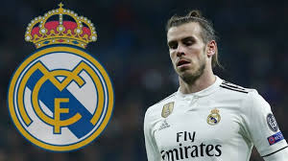
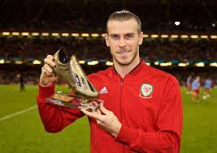
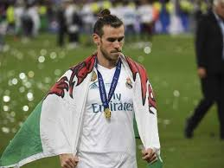
Gareth Bale

Slide 14
Luis Suarez
ur. 24 stycznia 1987 w Salto) – urugwajski piłkarz występujący na pozycji napastnika w hiszpańskim klubie FC Barcelona oraz w reprezentacji Urugwaju. Złoty medalista Copa América 2011. Uczestnik Mistrzostw Świata 2010, 2014, 2018, Pucharu Konfederacji 2013 oraz Copa América 2016. Dzięki swojej grze wzbudził zainteresowanie klubu AFC Ajax, który ostatecznie sprowadził go 9 sierpnia 2007 za 7,5 miliona euro. Suárez po raz pierwszy w barwach Ajaksu zagrał w eliminacjach Ligi Mistrzów ze Slavią Praga. Ligowy debiut w nowym klubie zaliczył natomiast w wygranym pojedynku przeciwko De Graafschap (8:1), w którym zdobył jedną bramkę i zaliczył trzy asysty. 20 września 2009 Suárez zdobył 4 bramki w zwycięskim meczu ligowym z Venlo (4:0). 20 listopada 2010 podczas meczu z PSV Eindhoven ugryzł piłkarza rywala, Otmana Bakkala w okolice obojczyka, za co został zawieszony przez klub na dwa spotkania ligi holenderskiej. 31 stycznia 2011 przeniósł się za 26,5 mln euro do Liverpoolu, stając się tym samym pierwszym Urugwajczykiem przywdziewającym trykot Liverpoolu oraz drugim najdroższym zawodnikiem tego klubu, zaraz po Andym Carrollu. 2 lutego 2011, w swoim debiucie w drużynie „The Reds”, zdobył bramkę, która przypieczętowała zwycięstwo Liverpoolu nad Stoke City (2:0). Znajdował się wówczas na boisku 16.minut. Następnie zaliczył świetny, lecz pechowy występ z Wigan Athletic. Został okrzyknięty graczem meczu po wygranym spotkaniu z Manchesterem United (3:1), w którym zaliczył asystę. Następnie zdobył gola w meczu z Sunderlandem. 9 maja 2011, Liverpool wygrał na wyjeździe z Fulham (5:2), a Suárez strzelił gola w 75. minucie spotkania.

Slide 15
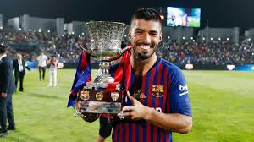
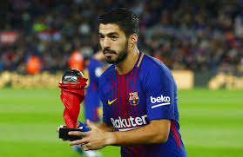
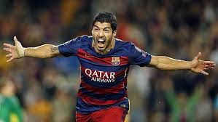
Luis Suarez

Slide 16
Zlatan Ibrahimowić
ur. 3 października 1981 w Malmö) – szwedzki piłkarz pochodzenia bośniackiego i chorwackiego występujący na pozycji napastnika w amerykańskim klubie Los Angeles Galaxy. W latach 2001–2016 reprezentant Szwecji. Ibrahimović jest wychowankiem klubu Malmö FF, w którym debiutował w szwedzkiej ekstraklasie w 1999. W 2001, za 10,8 mln euro przeszedł do Ajaxu Amsterdam, z którym dwukrotnie zdobył mistrzostwo Holandii, a także Puchar Holandii i Superpuchar Holandii. Od 31 sierpnia 2004 grał w Serie A w Juventusie, który zapłacił za jego transfer 19 mln euro. W debiutanckim sezonie był najlepszym piłkarzem Juventusu, w 2004 w rankingu FIFA został wybrany ósmym piłkarzem na świecie. Sezon 2005/2006 był już znacznie mniej udany dla Ibrahimovicia niż poprzedni. Grał wprawdzie bardzo dobrze, jednak strzelił „tylko” 14 bramek. Mimo to ówczesny trener Juventusu, Fabio Capello, wciąż stawiał na niego, często kosztem Alessandro Del Piero, podstawowego zawodnika Juventusu. Kiedy Juventus został zdegradowany do Serie B (włoska druga liga) Ibrahimović postanowił, że opuści Delle Alpi. 10 sierpnia 2006 roku przeszedł z Juventusu do Interu Mediolan za kwotę ok. 32 mln euro. Trzy razy z rzędu zdobył z nim mistrzostwo Włoch, w sezonach 2006/2007, 2007/2008 i 2008/2009. W ostatnim z nich strzelając 25 goli Szwed został królem strzelców Serie A. 27 lipca 2009 roku podpisał kontrakt z FC Barceloną, a Inter otrzymał za niego 45 mln euro oraz Samuela Eto’o.28 sierpnia 2010 AC Milan poinformował, że Ibrahimović zostanie wypożyczony na sezon 2010/2011 do tego klubu z przymusem wykupu za 24 miliony euro. Po przejściu testów medycznych zawodnik 29 sierpnia podpisał kontrakt. W sezonie 2011/2012 został królem strzelców Serie A z 28bramkami.

Slide 17
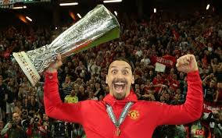
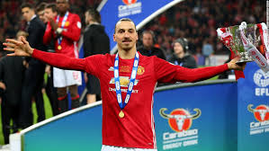
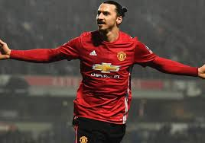
Zlatan Ibrahimowić

Slide 18
Antoine Griezmann
ur. 21 marca 1991 w Mâcon) – francuski piłkarz pochodzenia niemiecko-portugalskiego występujący na pozycji napastnika w hiszpańskim klubie Atlético Madryt oraz w reprezentacji Francji. Złoty medalista Mistrzostw Świata 2018, srebrny medalista Mistrzostw Europy 2016. Uczestnik Mistrzostw Świata 2014. Karierę piłkarską Griezmann rozpoczął w rodzinnym mieście Mâcon. Trenował w tamtejszych klubach EC Mâcon i UF Mâcon. W 2005 roku podczas testów w Montpellier HSC wzbudził zainteresowanie Realu Sociedad i następnie przeniósł się do tego klubu, mającego siedzibę w San Sebastián. W latach 2005–2009 grał w młodzieżowych zespołach Realu. Latem 2009 roku Griezmann awansował do kadry pierwszej drużyny Realu, prowadzonej przez Urugwajczyka Martína Lasarte. 2 września 2009 zaliczył debiut w pierwszym zespole Realu Sociedad w meczu Pucharu Króla z Rayo Vallecano Madryt (0:2). Z kolei w Segunda División zadebiutował 6 września 2009 w zremisowanym 0:0 domowym meczu z Realem Murcia. W 2010 roku awansował z Realem do Primera División po tym, jak klub z San Sebastián wywalczył mistrzostwo Segunda División. W kwietniu 2010 przedłużył kontrakt z Realem do 2015 roku, a w nim została zawarta klauzula odstępnego w wysokości 30 milionów euro. W ekstraklasie hiszpańskiej swój de29 lipca 2014 roku Griezmann przeszedł do Atlético (za 30 mln euro), podpisując z nowym klubem sześcioletni kontrakt. Swój debiut w barwach Los Indios rozegrał 19 sierpnia w meczu o Superpuchar Hiszpanii z Realem Madryt, zmieniając Saúla w 57. minuci. Pierwszą bramkę dla klubu strzelił 17 września w przegranym 2:3 meczu fazy grupowej Ligi Mistrzów przeciwko Olympiakosowi. biut zaliczył 29 sierpnia 2010 w meczu z Villarrealem (1:0). Z kolei pierwszą bramkę w Primera División zdobył 25 października 2010 w spotkaniu z Deportivo La Coruña (3:0) .

Slide 19
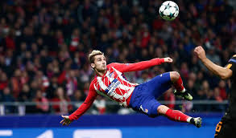
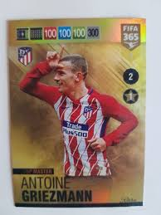
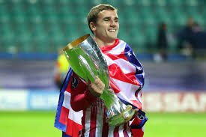
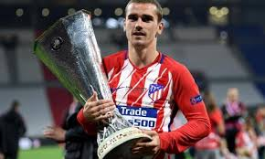
Antoine Grizmann

Slide 20
Gianluigi Buffon
ur. 28 stycznia 1978 w Carrarze) – włoski piłkarz występujący na pozycji bramkarza we francuskim klubie Paris Saint-Germain. Gianluigi Buffon zawodową karierę rozpoczynał w 1995 roku w zespole AC Parma. Rozegrał dla niego 168 spotkań, po czym w 2001 roku za 52 miliony dolarów odszedł do Juventusu. Kwota transferu była najwyższą w historii futbolu wydaną na bramkarza. Gianluigi Buffon rozegrał 175 meczów w reprezentacji Włoch. Pięć razy uczestniczył w finałach mistrzostw świata (w 1998 był rezerwowym), cztery razy w finałach mistrzostw Europy, a także brał udział w igrzyskach olimpijskich w Atlancie w 1996 roku. Zdobywca złotego medalu Mistrzostw Świata w 2006 roku w Niemczech oraz srebra Mistrzostw Europy w 2012 r. w Polsce i na Ukrainie. Od lat uznawany za jednego z najlepszych bramkarzy świata. Trafił na listę Pelégo 100 czołowych piłkarzy na stulecie istnienia federacji FIFA. Federacja europejska wybrała go bramkarzem roku 2003 oraz najlepszym golkiperem Ligi Mistrzów sezonu 02/03. Został wybrany najlepszym bramkarzem Mistrzostw Świata w 2006 roku w Niemczech oraz zajął drugie miejsce w klasyfikacji Złotej Piłki w 2006 roku – wyprzedził go tylko Fabio Cannavaro. W roku 2009 uznany przez Międzynarodową Federację Historyków i Statystyków Futbolu najlepszym bramkarzem dekady. Ostatni mecz dla reprezentacji Włoch rozegrał 13 listopada 2017 roku na San Siro podczas drugiego, zremisowanego wynikiem 0:0 meczu barażowego z reprezentacją Szwecji, w wyniku czego Włosi pierwszy raz od 1958 roku nie zakwalifikowali się na Mistrzostwa Świata w Piłce Nożnej (pierwszy mecz zakończył się wynikiem 1:0 dla Szwecji), jednakże w marcu 2018 roku wrócił na krótko do kadry.

Slide 21
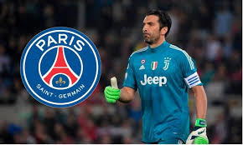
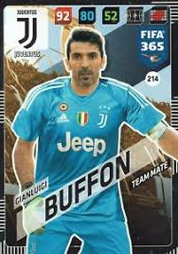
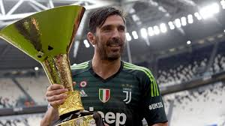
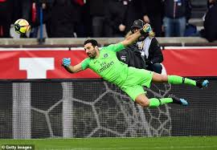
Gianluigi Buffon

Slide 22
Manuel Neuer
ur. 27 marca 1986 w Gelsenkirchen) – niemiecki piłkarz występujący na pozycji bramkarza w niemieckim klubie Bayern Monachium oraz w reprezentacji Niemiec, której jest kapitanem. Złoty medalista Mistrzostw Świata 2014, brązowy medalista Mistrzostw Świata 2010 oraz złoty medalista Mistrzostw Europy U-21 2009. Uczestnik Mistrzostw Świata 2018, Mistrzostw Europy 2012 i 2016. Manuel Neuer urodził się w Gelsenkirchen, a piłkarską karierę rozpoczynał w FC Schalke 04. Przeszedł przez wszystkie szczeble drużyn juniorskich, aż w 2003 trafił do rezerw Schalke grających w Regionallidze – jednak spadł z nimi do Oberligi i przez rok grywał na szczeblu czwartoligowym. W sezonie 2005/2006 został przesunięty do pierwszej drużyny Schalke jako zmiennik Franka Rosta. W sezonie 2006/2007 zadebiutował w Bundeslidze – 19 sierpnia w wygranym 1:0 wyjazdowym meczu z Alemannią Aachen. Natomiast w 10. kolejce w meczu z Bayernem Monachium znów zagrał w pierwszej jedenastce i grał na tyle dobrze, że trener Mirko Slomka postawił na niego, zaś Frank Rost musiał odejść do Hamburger SV. W całym sezonie rozegrał pełne 27 ligowych spotkań i wywalczył z Schalke wicemistrzostwo Niemiec. W sierpniu 2010 został wyznaczony jako kapitan Schalke^{[1]}. W sezonie 2010/2011 Neuer zdobył puchar Niemiec, zagrał w półfinale ligi mistrzów z Manchesterem United i wraz z drużyną zajął 10. miejsce w Bundeslidze. W sezonie 2010/2011 Neuer zdobył puchar Niemiec, zagrał w półfinale ligi mistrzów z Manchesterem United i wraz z drużyną zajął 10. miejsce w Bundeslidze.

Slide 23
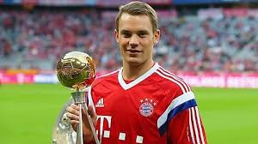
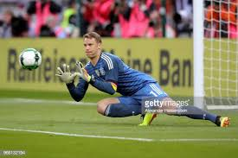
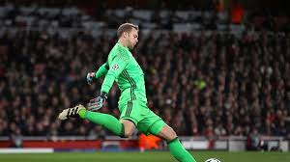
Manuel Neuer

Slide 24
Dziękuję za uwagę ;]

